Slide 1
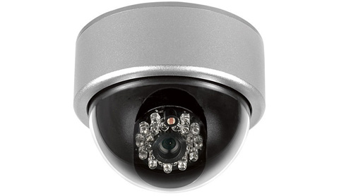
光电技术
Photoelectric
Technology
第3章
光电导探测器
Photoconductive detector

Slide 2
3
光电导探测器
Photoelectric
Technology
光电技术
光电导效应
物质吸收了光子的能量产生本征吸收或杂质吸收，从而改变物质电导率的现象。
硫化镉 (CdS)
锑化铟 (InSb)
硒化镉 (CdSe)
光电导探测器或光敏电阻
(Photoconductive resistance)
光敏
材料
硫化铅 (PbS)
硅
(Si)
利用具有光电导效应的材料（如:本征半导体与杂质半导体）可以制成电导随入射辐射变化器件。
锗 (Ge)
硒化铅 (PbSe)
碲镉汞 (HgCdTe)

Slide 3
3
光电导探测器
Photoelectric
Technology
光电技术
光谱响应
紫外~远红外
1
无极性之分
工作电流大，可达数毫安
体积小，坚固耐用，价格低廉
2
广泛应用于弱辐射信号的探测领域
5
光电导特点
4
3
灵敏度高，光电导增益大于1
可测强光，可测弱光

Slide 4
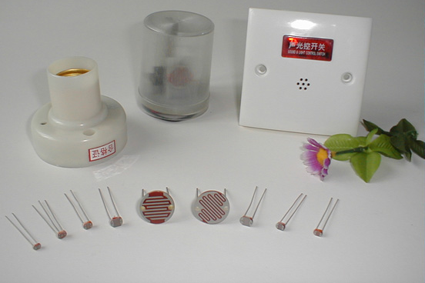
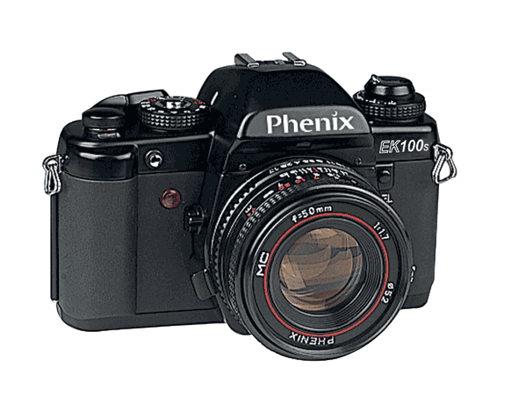
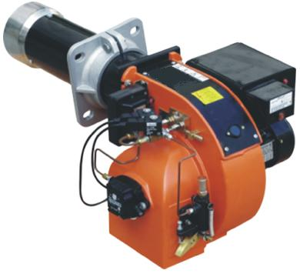
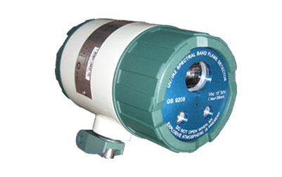
3
光电导探测器
Photoelectric
Technology
光电技术
声光控制
1
监视器
5
光敏电阻应用
2
照相机
4
3
火焰探测器
燃烧器

Slide 5
3.1
光电导探测器的原理与结构
Photoelectric
Technology
光电技术
3.1
光电导探测器的原理与结构

Slide 6
3.1.1
光电导探测器的原理
Photoelectric
Technology
光电技术
光电导探测器原理可以用下图说明
光敏电阻电流
暗电流I_{d}
光电流I_{p}
亮电流I
I_{d}
I_{p}
A
电导
l
暗电导G_{d}
光电导G_{p}
亮电导G
I
A
V

Slide 7
3.1.2
光电导增益
Photoelectric
Technology
光电技术
单位时间内流过回路横截面的载流子数与光生载流子数之比称为光电导增益，用M表示。
N型半导体

Slide 8
3.1.2
光电导增益
Photoelectric
Technology
光电技术
光电导增益也可以表示为光生载流子平均寿命τ与载流子渡越时间τ_{t}之比
N型半导体
P型半导体
本征半导体

Slide 9
3.1.3
光敏电阻的基本结构
Photoelectric
Technology
光电技术
弱辐射
光电流与极间长度l的平方成反比
缩短光敏电阻两极间的距离l
提高光电导灵敏度
光电导探测器光敏面做成蛇形，电极做成梳状
可以保证有较大的受光表面
可以减小电极间的距离l
减小极间电子渡越时间，有利于提高灵敏度。

Slide 10
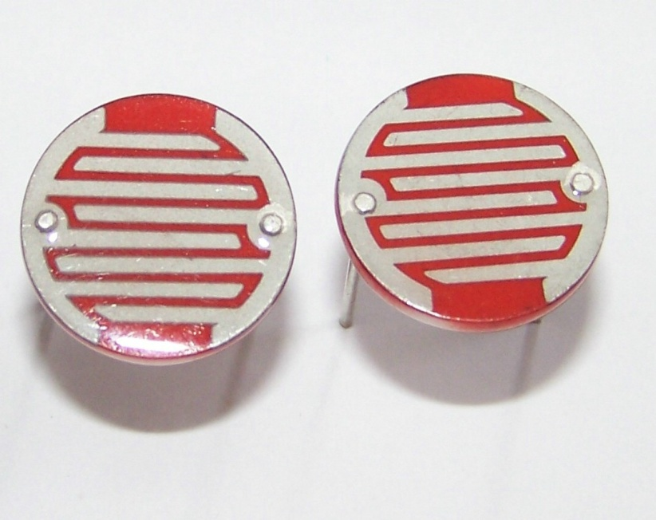
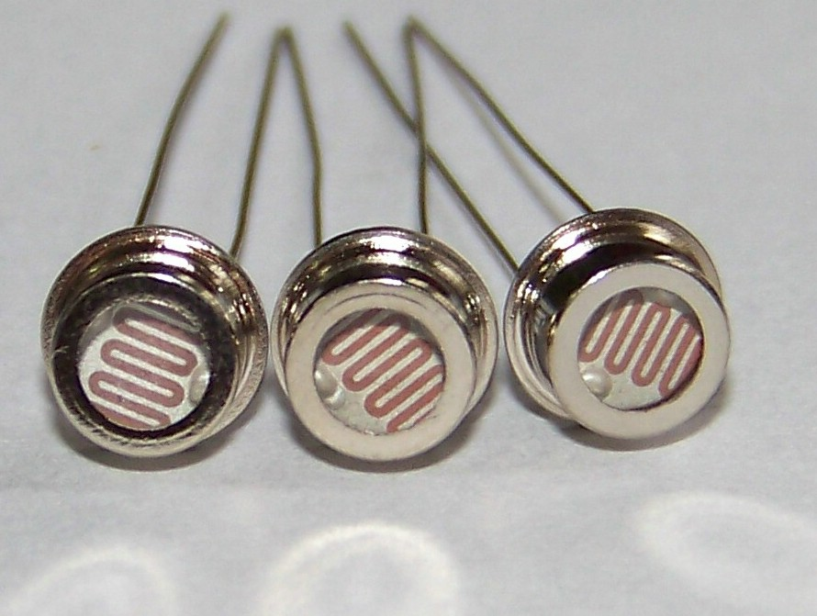
3.1.3
光敏电阻的基本结构
Photoelectric
Technology
光电技术
绝缘衬底
梳状
金属电极
梳状
金属电极
电极
引线
半导体光敏层
陶瓷基板
透明树脂防潮模
透明树脂防潮模
金属引脚
引线
实物图
实物图
光电导材料
俯视图
剖面图

Slide 11
3.2
光敏电阻的基本特性参数
Photoelectric
Technology
光电技术
3.2
光敏电阻的基本特性参数

Slide 12
3.2.1
光电特性
Photoelectric
Technology
光电技术
光电特性：光敏电阻电导随光照量变化而变化的特性。
(1) 强光照射
光电导探测器的光电特性可以表示为
γ-为光照指数，
它与材料和入射光照强弱有关。
光电导灵敏度
α-为电压指数，它与光电导材料和电极材料之间的接触有关。
欧姆接触时，α=1， 非欧姆接触时，α=1.1~1.2。

Slide 13
3.2.1
光电特性
Photoelectric
Technology
光电技术
(2) 弱光照射
如：CdS的光电特性曲线
光电特性曲线反映了流过光敏电阻的电流I_{p}与入射光照度E间的变化关系。
由图可见它是由线性性渐变到非线性的

Slide 14
3.2.1
光电特性
Photoelectric
Technology
光电技术
在实际使用时，常常将光敏电阻的光电特性曲线改用如图所示的两种坐标曲线。
g~斜率
γ大 → 暗电阻高；
同光敏电阻： γ值不变（一定Ε范围内）

Slide 15
3.2.1
光电特性
Photoelectric
Technology
光电技术
对数坐标系中光敏电阻的阻值R在某段照度E范围内的光电特性表现为线性，即γ保持不变。
γ值为对数坐标下特性曲线的斜率
R_{A}与R_{B}分别是照度为E_{A}和E_{B}时光敏电阻的阻值。

Slide 16
3.2.2
光电导灵敏度
Photoelectric
Technology
光电技术
光敏电阻在弱光照射下，光照指数γ=1，电压指数α=1
光电导，单位为S(西门子)
S_{g} 称为光电导灵敏度
若用光度量单位时，其单位为S/lm或S/lx。
若用辐射度量单位时，其单位为S/μW。

Slide 17
3.2.3
温度特性
Photoelectric
Technology
光电技术
光敏电阻的温度特性与光电导材料有着密切的关系，不同材料的光敏电阻有着不同的温度特性。
在一定的照度下，亮电阻的温度系数α有正有负，表示为
R₁、R₂为与温度T₁、T₂相对应的亮电阻。

Slide 18
3.2.4
时间响应
Photoelectric
Technology
光电技术
光电导探测器的响应时间等于光生载流子的平均寿命。大多数常用的光电导探测器，其响应时间都比较大。
例如：
CdS光电导探测器的响应时间约为几十毫秒到几秒；
CdSe的响应时间约为毫秒到几十毫秒；
PbS的响应时间约为几百微秒。
它们基本不适于窄脉冲光信号的检测。

Slide 19
3.2.4
时间响应
Photoelectric
Technology
光电技术
线性光电导探测器≈恒流源+光电阻（考虑外接电路）
交流调制光：频率增，输出减！

Slide 20
3.2.5
光谱特性
Photoelectric
Technology
光电技术
光敏电阻的光谱响应主要由光敏材料禁带宽度、杂质电离能、材料掺杂比与掺杂浓度等因素有关。
光谱响应很接近人眼的视觉响应，峰值波长在515～600nm，可用于与人眼有关的仪器，例如照相机、照度计、光度计等。
光谱响应范围为0.4~2.8μm，峰值在红外区域，常用于火点探测与火灾预警系统。
GaN紫外光电导探测器，其光谱响应范围为200~365nm。
如：火焰燃烧监视器、火箭羽烟探测器等。

Slide 21
3.2.6
噪声特性
Photoelectric
Technology
光电技术
光敏电阻的主要噪声有热噪声、产生复合和低频噪声(1/f噪声)。
在红外探测中，为了减小噪声：
(1) 一般采用光调制技术且将频率取得高一些，一般在800~1000Hz时可以消除1/f噪声和产生-复合噪声的影响。
(2) 采用制冷装置降低器件的温度，这不仅减小热噪声，而且也可降低产生-复合噪声，提高比探测率。
(3) 设计合理的偏置电路，选择最佳偏置电流，使探测器运用在最佳状态。

Slide 22
3.3
典型光电导探测器
Photoelectric
Technology
光电技术
3.3
典型光电导探测器

Slide 23
3.3
典型光电导探测器
Photoelectric
Technology
光电技术
本征型和杂质型光电导探测器
本征型的有硫化镉(CdS)、碲镉汞( Hg_{1-x}Cd_{x}Te)、锑化铟(InSb)和硫化铅(PbS)光电导探测器。
光电导器件 材料 | 禁带宽度(eV) | 光谱响应范围(nm) | 峰值波 长(nm) | 光电导器件 材料 | 禁带宽度(eV) | 光谱响应范围(nm) | 峰值波长(nm)
硫化镉(CdS) | 2.45 | 400~800 | 515~550 | 硅(Si) | 1.12 | 450~1100 | 850
硒化镉(CdSe) | 1.74 | 680~750 | 720~730 | 锗(Ge) | 0.66 | 550~1800 | 1540
硫化铅(PbS) | 0.4 | 500~3000 | 2000 | 锑化铟(InSb) | 0.16 | 600~7000 | 5500
碲化铅(PbTe) | 0.31 | 600~4500 | 2200 | 砷化铟(InAs) | 0.33 | 1000~4000 | 3500
硒化铅(PbSe) | 0.25 | 700~5800 | 4000

Slide 24
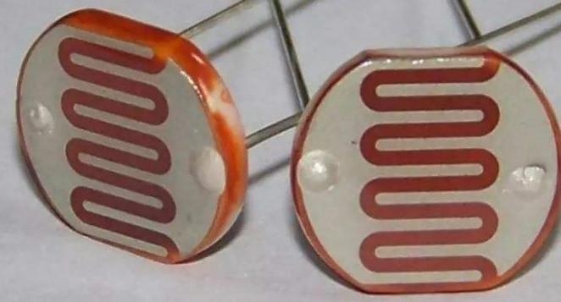
3.3
典型光电导探测器
Photoelectric
Technology
光电技术
1. 硫化镉(CdS)光敏电阻
光谱响应特性最接近人眼光谱光视效率
照相机
自动测光
电子
玩具
光电
控制
硫化镉
特点
应用
室内光线控制
光控灯
可见光波段范围内的灵敏度最高
光控开关
工业
控制
报警器

Slide 25
3.3
典型光电导探测器
Photoelectric
Technology
光电技术
CdS光敏电阻的峰值响应波长为0.52μm
CdSe光敏电阻为0.72μm
一般调整S和Se的比例，可使Cd（S，Se）光敏电阻的峰值响应波长大致控制在0.52~0.72μm范围内
参数 型号 | 光谱响围 μm | 峰值 波长 μm | 允许 功耗 mW | 最高工 作电压 V | 响应时间 |  | 光电特性 |  | 电阻温度系数 %/℃
 |  |  |  |  | 上升ms | 下降ms | 暗电阻值 MΩ | 亮电阻值 KΩ(100lx)
UR-74A | 0.4~0.8 | 0.54 | 50 | 100 | 40 | 30 | 1 | 0.7 ~ 1.2 | -0.2
UR-74B | 0.4~0.8 | 0.54 | 30 | 50 | 20 | 15 | 10 | 1.2 ~ 4 | -0.2
UR-74C | 0.5~0.9 | 0.54 | 50 | 100 | 6 | 4 | 100 | 0.5 ~ 2 | -0.5
CdS

Slide 26
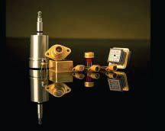
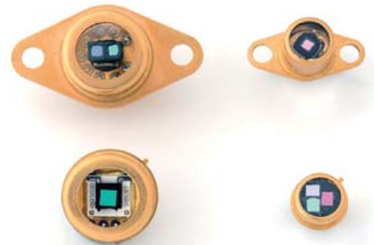
3.3
典型光电导探测器
Photoelectric
Technology
光电技术
2. PbS光敏电阻
红外
测温
1
1~3.5um
近红外波段最灵敏的光电导器件
红外
跟踪
红外
预警
5
2
PbS
应用
PbS
光敏电阻
4
3
~2μm
红外辐射的探测灵敏度很高
红外
制导
红外
天文观察

Slide 27
3.3
典型光电导探测器
Photoelectric
Technology
光电技术
PbS光敏电阻的光谱响应和比探测率等特性与工作温度有关
随着工作温度的降低↓，(1)峰值响应波长和长波长将向长波方向延伸；
(2) 比探测率D*增加。
例如:
室温下的PbS光敏电阻的光谱响应范围为1~3.5μm，峰值波长为2.4μm
峰值比探测率D*高达1×10¹¹cm·Hz^{1/2}·W⁻¹
温度降低到(195K)时，光谱响应范围为1~4μm，峰值响应波长移到2.8μm
峰值波长的比探测率D*也增加到2×10¹¹cm·Hz^{1/2}·W⁻¹

Slide 28
3.3
典型光电导探测器
Photoelectric
Technology
光电技术
类型 | 序号 | 工作面积 (mm² ) | 波长 (μm) | D* ( ,750,1) (cm·Hz1/2W-1) | 黑体D* (500K,750,1) (min) (cm·Hz1/2·W-1) | 灵敏度 @ (min) (V/W) | 电阻 (M) | 时间常数 (μS) | 工作温度 (K)
PS3-0-01 | 1100012 | 1×1 | 2.5 | 7.7*10¹⁰ | 7.7*10⁸ | 3*10⁵ | 0.5 ~ 2.5 | 150 ~ 350 | 298
PS3-0-02 | 1100020 | 2×2 |  |  |  | 1.5*10⁵
PS3-0-03 | 1100025 | 3×3 |  |  |  | 1*10⁵

Slide 29
3.3
典型光电导探测器
Photoelectric
Technology
光电技术
3.InSb光敏电阻
InSb光敏电阻的光谱范围1~7.5μm，是探测3~5um光谱范围内的主要探测器之一。
InSb材料不仅适用于制造单元探测器件，也适宜制造阵列红外探测器件。
InSb光敏电阻:
(1) 室温下的长波长可达7.5μm，峰值波长在6μm附近
比探测率D*约为1×10¹¹cm•Hz^{1/2}•W⁻¹
(2) 当温度降低到77K时，其长波长由7.5μm缩短到5.5μm，峰值波长也将移至5μm，恰为大气的窗口范围。
比探测率D*约为2×10¹¹cm•Hz^{1/2}•W⁻¹

Slide 30
3.3
典型光电导探测器
Photoelectric
Technology
光电技术
参数 温度 | 光谱范围(μm) | 峰值波长(μm) | 响应时间 (μs) | 灵敏度(V/W) | 比探测率 (cm·Hz^{1/2}·W⁻¹) | 暗阻 (Ω/方)
77K | 1~5.6 | 5.3 | 0.04 | 1 | 1*10¹⁰~ 10¹¹ | 5000
300K | 1~7.4 | 6 | 10~15 | 10000 | 2*10⁸~ 10⁹ | 30~130

Slide 31
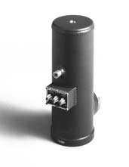
3.3
典型光电导探测器
Photoelectric
Technology
光电技术
4. Hg_{1-x}Cd_{x}Te(碲镉汞)系列光电导探测器件
Hg_{1-x}Cd_{x}Te系列光电导探测器件是目前所有红外探测器中性能最优良最有前途的探测器件，尤其是对于4~8μm大气窗口波段辐射的探测更为重要。
HgTe和CdTe
晶体混合制造
x(0.18~0.4)
Hg_{1-x}Cd_{x}Te系列光电导
x变化
波长变化范围1~30μm
应用
不同的禁带宽度E_{g}
热成像
红外制导
激光报警接收器
激光监控
火车轴温检测
激光外差探测器
傅里叶红外光谱

